Slide 1
აჭარის ავტონომიური რესპუბლიკის განათლების, კულტურისა და სპორტის სამინისტრო
2010 წლის საქმიანობის ანგარიში

Slide 2
სამინისტროს შესახებ
სამინისტროს სისტემა 2010 წლისათვის მოიცავს ცენტრალურ აპარატს, რომლის შემადგენლობაში შედის 10 სტრუქტურული ერთეული - 4 დეპარტამენტი და 6 განყოფილება
ბათუმსა და რეგიონებში სამინისტროს ტერიტორიულ ერთეულებს წარმოადგენს 6 რესურსცენტრი.
სამინისტროს დაქვემდებარებაში იმყოფება საჯარო სამართლის იურიდიულ პირები - მუზეუმები (4), თეატრები (3), საკონცერტო-სანახაობითი დაწესებულებები
აჭარაში ფუნქციონირებს 3 სახელმწიფო პროფესიული ცენტრი და 11 კერძო პროფესიული ცენტრი.
აჭარაში ფუნქციონირებს 233 ზოგადსაგანმანათლებლო სკოლა, მათ შორის 4 სკოლა-პანსიონი. მოსწავლე: 60 545; მასწავლებელი: 7 810

Slide 3
სამინისტროს ა და მისი დაქვემდებარებული ორგანიზაციების 2010 წლის ხარჯები
.
Notes:
სულ 22 688 855 ლარი

Slide 4
სამინისტროს 2010 წლის ხარჯები
.
Notes:
სულ 16 947 000 ლარი

Slide 5
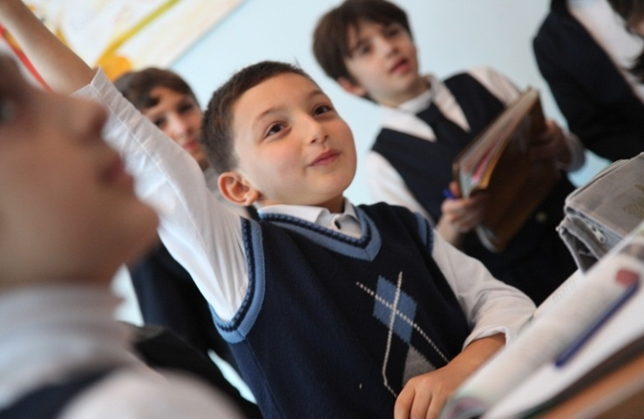
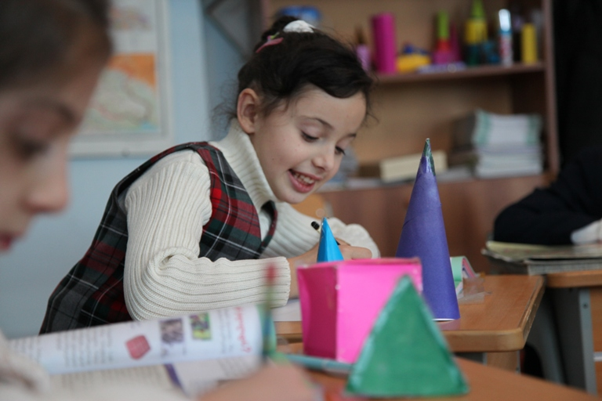
განათლება
შეუძლებელია ვილაპარაკოთ ქვეყნის გრძელვადიან განვითარებაზე, მის მოდერნიზაციასა თუ პროგრესზე, თუ არ განვითარდება განათლების სისტემა. განათლება არის ის, რაც ქმნის მომავალი საქართველოს ადამიანურ რესურსს, ჩვენი ქვეყნის მთავარ სიმდიდრესა და ღირსებას.
სამინისტროს მიზანია ხელი შეუწყოს რეგიონში ადამიანური რესურსების კონკურენტუნარიანობის ზრდას

Slide 6
სკოლების რეაბილიტაცია
  განათლების სისტემაში მიმდინარე რეფორმების პრიორიტეტს წარმოადგენს საჯარო სკოლების შენობების რეაბილიტაცია
  2005-2010 წლებში რეაბილიტირებულ იქნა 164 სკოლა.
  2010 წელს რეაბილიტაცია ჩაუტარდა 6 საჯარო სკოლას, რაზეც დაიხარჯა 1 863 712 ლარი
Notes:
სალიბაურის სკოლის პროექტი 7000 ლარი

Slide 7
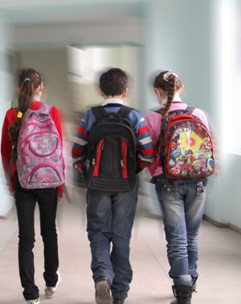
სკოლების რეაბილიტაცია
  აღნიშნული პროგრამის განხორციელების მიზანია მოსწავლეებს შეუქმნას უსაფრთხო გარემო ზოგადი განათლების მისაღებად.
  სკოლების შენობების რეაბილიტაციის შემდეგ ეს სკოლები დააკმაყოფილებენ ავტორიზაციისა და აკრედიტაციის შესაბამის სტანდარტებს.
  სკოლების რეაბილიტაციის პროგრამა 2011 წელსაც გრძელდება
  დაგეგმილია 14 საჯარო სკოლის რეაბილიტაცია
    2 სკოლა ბათუმში
    1 სკოლა ქობულეთში
    2 სკოლა ხელვაჩაურში
    2 სკოლა ქედაში
    3 სკოლაშუახევში
    4 სკოლა ხულოში
  2011 წელს დასრულდება ჩაქვის №1 საჯარო სკოლის მშენებლობა
  ამ მიზნით სამინისტროს ბიუჯეტიდან გამოყოფილია 2 980 500 ლარი

Slide 8
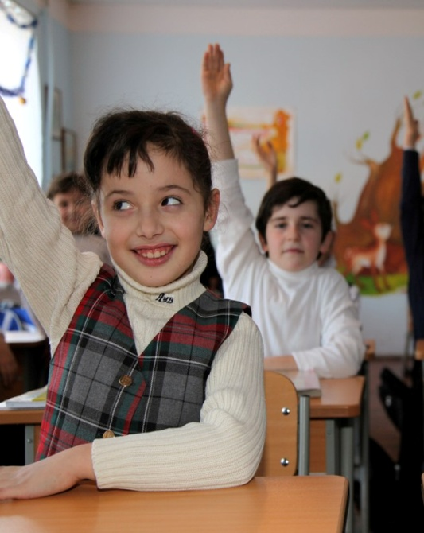
სასკოლო ფორმები
  მოსწავლეთა სასკოლო ფორმებით უზრუნველყოფის პროგრამის მიზანია მოსწავლეთა შორის ჯანსაღი ატმოსფეროს შექმნა, ბავშვის ღირსების დაცვა და თავისუფალ პიროვნებად ჩამოყალიბება.
  პროგრამის განხორციელების შედეგად მოსწავლეებს გაუჩნდათ განსაკუთრებული დამოკიდებულება სასკოლო ფორმებისა და უშუალოდ საჯარო სკოლის მიმართ
  აღნიშნულმა დადებითი როლი ითამაშა სოციალურად მძიმე მდგომარეობაში მყოფი მშობლების ეკონომიკური პრობლემის გადაჭრის საქმეში.
  ამ მიზნით 2010 წელს სამინისტროს ბიუჯეტიდან გამოიყო 642 897 ლარი. შეიკერა 15 874 ცალი ფორმა.
  პროგრამა 2011 წელსაც გაგრძელდება, ამ მიზნით სამინისტროს ბიუჯეტიდან გამოყოფილია 180 000 ლარი.

Slide 9
უცხოეთში სტაჟირება
    უცხოეთის უმაღლეს სასწავლებლებში სტაჟირების მიზნობრივი პროგრამა
      უცხოეთის დაწესებულებებში სტაჟირების დაფინანსების 2010 წლის მიზნობრივ პროგრამისათვის აჭარის ავტონომიური რესპუბლიკის ბიუჯეტში გათვალისწინებულია 25 000 ლარი. ფაქტიურად გაიხარჯა 17 775 ლარი.
      ეკონომია გამოიწვია მიმღები ქვეყნების მიერ სტაჟიორთა მიღების შეზღუდვამ 2010 წლის ბოლოს
      პროგრამით ისარგებლა 12-მა აპლიკანტმა აჭარიდან. პროგრამაში მონაწილეობის მიღება შეუძლიათ 18-დან 30 წლამდე მოქალაქეებს.
      2010 წელს მივიღეთ ერთი სტაჟიორი საფრანგეთიდან.
      2011 წელს ეს პროგრამა გრძელდება. დაგეგმილია 20 სტაჟიორის გამგზავრება და 1 სტაჟიორის მიღება

Slide 10

ინგლისური ენის კურსები
    ინგლისური ენის შემსწავლელი ინტენსიური კურსების მოკლევადიანი საგანმანათლებლო მიზნობრივი პროგრამა
    აჭარის ავტონომიური რესპუბლიკის განათლების, კულტურისა და სპორტის სამინისტროს ‘’ინგლისური ენის შემსწავლელი ინტენსიური კურსების მოკლევადიანი საგანმანათლებლო პროგრამი’’-თ გათვალისწინებული იყო ქალაქ ბათუმში 500, ხოლო ქობულეთსა და ხელვაჩაურში 300-300 მსმენელისათვის დაწყებით და ელემენტარულ დონეებზე ინგლისური ენის სწავლება.
    მიზნობრივი პროგრამის ფარგლებში დაიხარჯა 94 500 ლარი.
    სრული კურსი გაიარა ქალაქ ბათუმში 372 მსმენელმა, ქობულეთში 226 მსმენელმა და ხელვაჩაურში კი 244 მსმენელმა.
    მოსახლეობის დაინტერესებამ აუცილებელი გახადა პროგრამის გაგრძელება. პროგრამას ამ ეტაპზე ახორციელებს ააიპ ”აჭარის განათლების ფონდი”. წლის განმავლობაში დაგეგმილია 2500-მდე მსმენელის გადამზადება დაწყებით, ელემენტარულ და საშუალო დონეებზე.

Slide 11
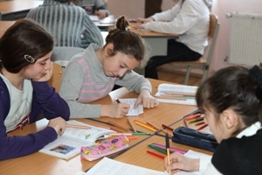
ინკლუზიური განათლება და პანსიონები
სამინისტროს მიზანია ხელის შეუწყოს განათლების ხელმისაწვდომობას
2010 წელს სსიპ ბათუმის №6 საჯარო სკოლას ინკლუზიური განათლების ხელშეწყობის მიზნით სუბსიდიის სახით გამოეყო 46 001 ლარი
სოფელ სალიბაურის №2 საჯარო სკოლას, სოფელ ჩაისუბნის №2 საჯარო სკოლას, სოფელ მერისის საჯარო სკოლასა და დაბა შუახევის საჯარო სკოლას საპანსიონო მომსახურებისათვის 2010 წელს სუბსიდიის სახით გამოეყო 517 450 ლარი

Slide 12
ლიცენზიები
სამინისტროს მიზანია ხელის შეუწყოს განათლების ხარისხის ამაღლებას კერძო სექტორის დაინტერესებითა და კონკურენციის გაზრდით
2010 წელს კანონმდებლობით დადგენილი წესით განხორციელდა საჯარო ადმინისტრაციული წარმოება და სალიცენზიო პირობების ადგილზე შემოწმების საფუძველზე გაიცა:
  შ.პ.ს. ”არილს” ზოგადსაგანმანათლებლო საქმიანობისათვის გენერალური ლიცენზია;
  შ.პ.ს. ”რწმენას” საშუალო ზოგადსაგანმანათლებლო საქმიანობისათვის სპეციალური ლიცენზია.
  შ.პ.ს. ”ჩაღლარის საგანმანათლებლო დაწესებულებების ქ. ბათუმის რ. შაჰინის სახელობის მეგობრობის სკოლა-ლიცეუმის” ზოგადსაგანმანათლებლო საქმიანობისათვის გენერალური ლიცენზია;
  ა.ა.ი.პ ”ტბელ აბუსერიძის სახელობის უნივერსიტეტისათვის” საშუალო ზოგადსაგანმანათლებლო საქმიანობისათვის სპეციალური ლიცენზია.

Slide 13
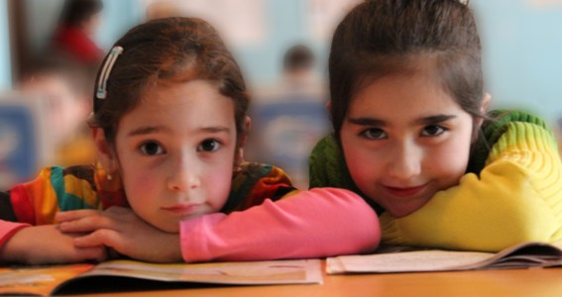
განათლების რეფორმის ხელშეწყობა
ასწავლე და ისწავლე საქართველოსთან ერთად
  პროგრამა ”ასწავლე და ისწავლე საქართველოსთან ერთად” საქართველოში ინგლისური ენის სწავლების განვითარებასა და ხელშეწყობას ითვალისწინებს.
  პროგრამის ფარგლებში აჭარაში ჩამოვიდა 60 მოხალისე მასწავლებელი.
    ბათუმი: 18
    ქობულეთი: 11
    ხელვაჩაური: 13
    ქედა: 7
    შუახევი: 5
    ხულო: 6
სახელმძღვანელოები სოციალურად დაუცველ მოსწავლეებს
  სოციალურად დაუცველმა მოსწავლებმა (8640) პირველი კლასიდან მეთორმეტე კლასის ჩათვლით, სახელმწიფოსაგან სასკოლო სახელმძღვანელოები უსასყიდლოდ მიიღეს.

Slide 14
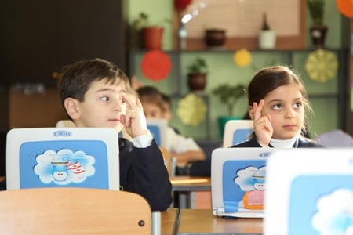
განათლების რეფორმის ხელშეწყობა
ნეტბუქები პირველკლასელებს
  ნეტბუქი არის საერთაშორისო ექსპერტების რეკომენდაციების საფუძველზე შექმნილი თანამედროვე საბავშვო კომპიუტერი. ნეტბუქების შეტანა სკოლებში არ გულისხმობს სახელმძღვანელოების ხმარებიდან ამოღებას, კომპიუტერი არის მხოლოდ ინფორმაციის მიღების დამატებითი წყარო.
  ბათუმში ნეტბუქი 1472 პირველკლასელს გადაეცა
  დაწყებითი კლასის მასწავლებლებმა გაიარეს ტრენინგები ნეტბუქების სასწავლო გარემოში გამოყენების მეთოდების შესახებ
“ჩემი პირველი კომპიუტერი”
  პროგრამის მიზანია წარჩინებული მოსწავლეების მოტივირება და საგანმანათლებლო სისტემის მოდერნიზაციის საქმეში მოსწავლეთა აქტიურობის ზრდა. პროგრამა ითვალისწინებს პორტატული კომპიუტერებით წარჩინებული მოსწავლეების დაჯილდოებას.
  აჭარის მასშტაბით 147 წარჩინებულმა საბაზო საფეხურის კურსდამთავრებულმა მიიღო საჩუქრად ნოუთბუქი.

Slide 15
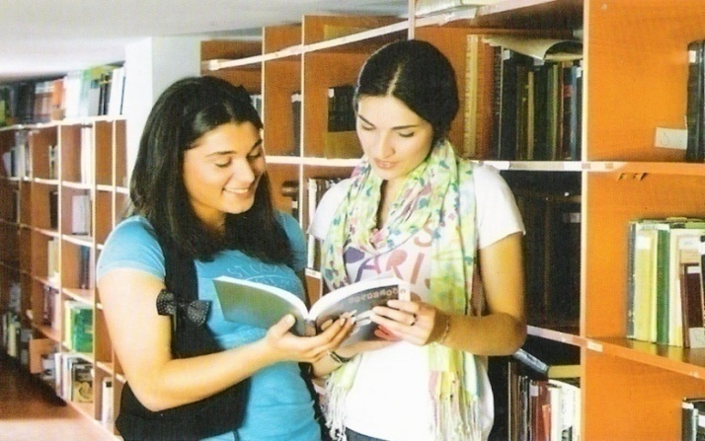
განათლების რეფორმის ხელშეწყობა
ოქროს და ვერცხლის მედალოსნები
  2010 წლის 5954 კურსდამთავრებულიდან ოქროს მედალოსნის ატესტატი მიიღო 105-მა მოსწავლემ აჭარიდან
  200 მოსწავლეს გადაეცა ვერცხლის მედალოსნის ატესტატი
ეროვნული გამოცდები
  2010 წლის ერთიან ეროვნულ გამოცდებზე აჭარის მასშტაბით დარეგისტრირდა 2803 აბიტურიენტი
  აქედან საქართველოს სხვადასხვა სასწავლებლებში ჩაირიცხა 1900 სტუდენტი
მასწავლებელთა სერტიფიცირება
  აჭარის მასშტაბით სერტიფიცირება წარმატებით გაიარა 114 მასწავლებელმა
  შერჩეულ იქნა მასწავლებლობის 26 მაძიებელი და 11 მენტორი მასწავლებელი

Slide 16
2011 წლის პრიორიტეტული მიმართულებები
ზოგადი განათლება
  საჯარო სკოლების ინფრასტრუქტურისა და მატერიალურ-ტექნიკური ბაზების განვითარება
  საჯარო სკოლების მოსწავლეების სასკოლო ფორმებით უზრუნველყოფა
  ზუსტი და საბუნებისმეტყველო საგნების განვითარების ხელშეწყობა
  მოსწავლეთა წახალისება სასკოლო საკონკურსო პროგრამების საშუალებით
  მასწავლებელთა პროფესიული განვითრების ხელშეწყობა
პროფესიული განათლება
  საჭიროებების კვლევა
უმაღლესი განათლება
  სპეციალური დაფინანსების მოდელის შემუშავება
  ინფრატსრუქტურისა და პროგრამული განვითარების ხელშეწყობა
უწყვეტი განათლება
  ინგლისური ენისა და კომპიუტერების უფასო კურსები

Slide 17
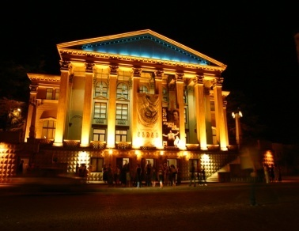
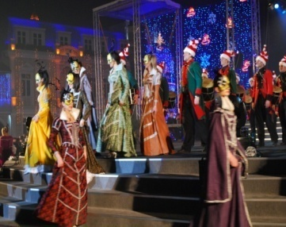
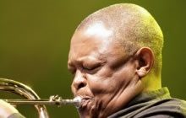
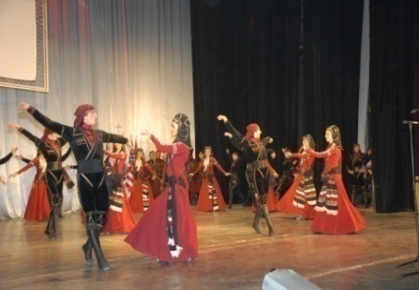
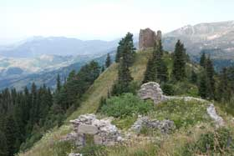
კულტურა
  სამინისტროს მიზანია კულტურის განვითარების ხელშეწყობა და კულტურულ მემკვიდრეობის ძეგლთა დაცვა და პოპულარიზაცია
  აჭარაში კულტურული ცხოვრების გააქტიურება და კულტურის საერთაშორისო დონეზე გატანა
Notes:
Vis gadaeca es kostiumebi?

Slide 18
სასცენო კოსტიუმები
  შემოქმედებითი კოლექტივების სასცენო კოსტიუმებით უზრუნველყოფის მიზნობრივი პროგრამის მიზანია ხელი შეუწყოს შემოქმედებითი კოლექტივების მონაწილეობის ეფექტურობის ზრდას კულტურულ ღონისძიებებში
    აჭარის ავტონომიური რესპუბლიკის განათლების, კულტურისა და სპორტის სამინისტრომ შემოქმედებითი კოლექტივებისათვის სასცენო კოსტიუმების შესაძენად.
    მთლიანმა სახელშეკრულებო ღირებულებამ შეადგინა 47 848 ლარი
Notes:
Vis gadaeca es kostiumebi?

Slide 19
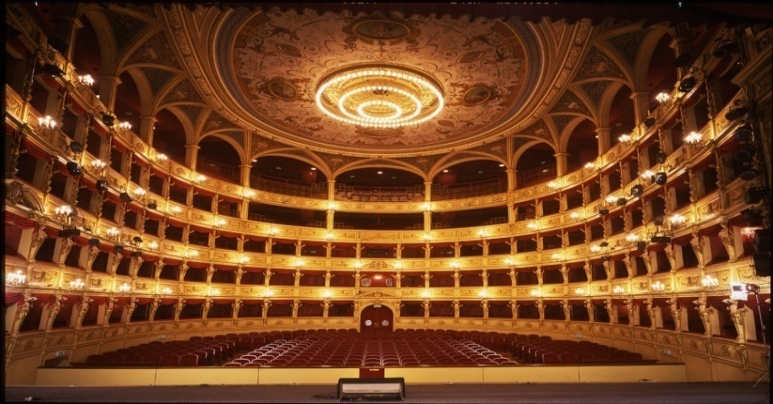
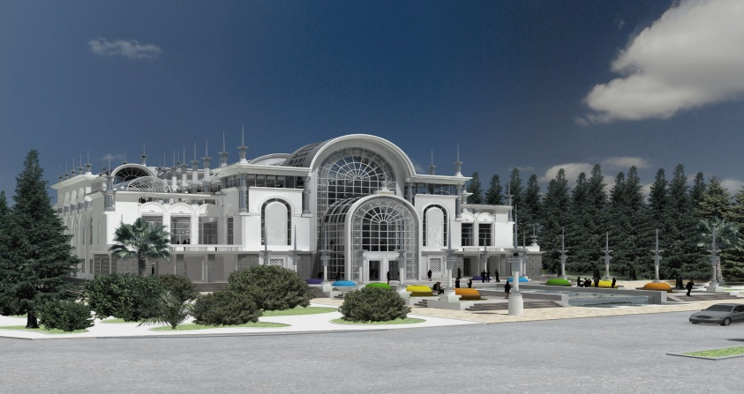
ხელოვნების სასწავლო უნივერსიტეტის რეაბილიტაცია
    მატერიალურ-ტექნიკური ბაზის მოწესრიგება ხელს უწყობს სასწავლო პროცესის ხარისხის ამაღლებას, ესთეტიური გარემოს შექმნა ს და კონკურენტუნარიანობის ზრდას
    საანგარიშო პერიოდში მომწოდებელზე განხორციელებულია ანგარიშსწორება 11 227 476 ლარის ოდენობით.
Notes:
Ra etapzea amjerad mshenebloba?

Slide 20
კულტურა
კულტურული ღონისძიებები
  2010 წელს კულტურულ ღონისძიებებზე გაიხარჯა 560 244 ლარი
ჩატარებული ღონისძიებების რაოდენობა:
  საერთაშორისო და ადგილობრივი ფესტივალები - 11
  თეატრებისა და საკონცერტო დაწესებულებების რეგიონსა და ქვეყნის გარეთ გამართული გასტროლები - 7
  გამოცემები - 5
  გამოფენები - 9
კულტურული ღონისძიებების ბიუჯეტის ზრდა წლების მიხედვით
2007 - 2008 >21%
- 2009 >35%
2009 - 2010 >29%

Slide 21



ფესტივალები
ანიმაციური ფილმების საერთაშორისო ფესტივალი ,,თოფუზი” – 40 000 ლარი
მართლმადიდებლური ფილმების საერთაშორისო ფესტივალი ,,წმიდა ანდრიას ჯვარი” – 24 943 ლარი
ფოლკლორის IX საერთაშორისო ბავშვთა ფესტივალი ,,ბათუმი - 2010” – 40 000 ლარი
,,სახალხო თეატრების საერთაშორისო კვირეული აჭარაში” - 15 000 ლარი
ფოლკლორის საერთაშორისო ფესტივალი ,,ქობულეთი-2010” – 5 000 ლარი
,,ბლექ სი ჯაზ ფესტივალი” – 35 000 ლარი
სასულიერო და ფოლკლორული მუსიკის IV საერთაშორისო ფესტივალი და სამეცნიერო კონფერენცია - 19 886 ლარი
ოჯახში დამზადებული ღვინის ფესტივალი - 5 000 ლარი
სასკოლო თეატრალური ფესტივალი ,,სახიობა” – 4 000 ლარი
საერთაშორისო კლასიკური ფესტივალი ,,აღდგომიდან ამაღლებამდე" დასკვნითი საღამო - 2 250 ლარი
ბათუმის საერთაშორისო თეატრალური ფესტივალი ,,SEAS” - 3 982 ლარი.

Slide 22
გასტროლები
  შოთა რუსთაველის სახელობის სახელმწიფო დრამატული თეატრის გასტროლები ბათუმში - 4 000 ლარი;
  ქალაქ კიშინიოვში ეჟენ იუნესკოს სახელობის სასცენო ხელოვნების IX საერთაშორისო ფესტივალზე ბათუმის ილია ჭავჭავაძის სახელობის სახელმწიფო დრამატული თეატრის მონაწილეობა - 10 000 ლარი;
  ქალაქ ვარშავაში საერთაშორისო ფესტივალზე ბათუმის ვოკალური ანსამბლის ,,ბათუმი” მონაწილეობა - 8 580 ლარი;
  ბათუმის მუსიკალური ცენტრის კვარტეტის ,,ნოტა” სტამბოლის საერთაშორისო ფესტიველზე მონაწილეობა 2 000 ლარი;
  სომხეთის რესპუბლიკაში ფესტივალში - ,,ერევანი – ბათუმი“ ბავშვთა ქორეოგრაფიული ანსამბლის ,,ხორუმის“მონაწილეობა - 3 700 ლარი;
  ნინო რამიშვილისა და ილიკო სუხიშვილის ქართული ნაციონალური ბალეტის გასტროლები ბათუმში - 8 115 ლარი;
  აჭარის სიმღერისა და ცეკვის სახელმწიფო ანსამბლის გასტროლი თელავში და თურქეთის რესპუბლიკაში - 10 000 ლარი .

Slide 23


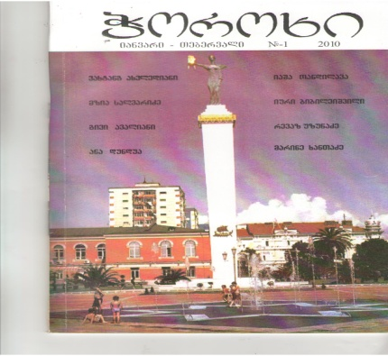
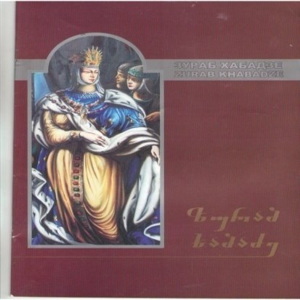
გამოცემები
  ჟურნალ ,,ჭოროხი”-ს გამოცემა - 25 000 ლარი;
  მხატვარ ზურაბ ხაბაძის საიუბილეო კატალოგის გამოცემა - 2 500 ლარი;
  მხატვარ ნინო ნიჟარაძის რეპროდუქციული კატალოგის გამოცემა - 3000 ლარი;
  ზურაბ ზოიძის წიგნის გამოცემა -1 000 ლარი ;
  წიგნი-ალბომი ,,აჭარა’’’ -ს განახლებული ვერსიის გამოცემა - 47 000 ლარი

Slide 24

გამოფენები
  ფიროსმანის ნახატების გამოფენა - ,,შეხვედრა ფიროსმანთან” 55 346 ლარი;
  თურქი მხატვრების გურბუზ დოღან ექშიოღლუს, ემინოზ თურქის, სადიქ ქარამუსთაფასა და უღურჯან ათაოღლუს სურათების, ილუსტრაციებისა და გრაფიკული ნაწარმოებების გამოფენა - 1198 ლარი;
  ქეთი მატაბელის პერსონალური გამოფენა ,,ჩვენ და ვაფხისტყაოსანი” – 400 ლარი;
  ლიტველი მხატვრისა და ფოტოგრაფის მარიუს აბრამოვიჩიუსის ნახატების გამოფენა - 840 ლარი;
  მშვიდობის საერთაშორისო დღისადმი მიძღვნილი ინტერაქტიული გამოფენა 2 010 ლარი;
  მხატვრისა და მოქანდაკის, უშანგი ქადაგიშვილის პერსონალური გამოფენა 315 ლარი;
  იაპონური კიმონოების გამოფენა - 600 ლარი;
  ხულოს სახელოვნებო სკოლის სამხატვრო განყოფილების მოსწავლეთა ნახატების გამოფენა ბათუმში - 480 ლარი;
  იაპონელი ბავშვების ნახატების გამოფენა.

Slide 25
სიახლეები
აჭარის ავტონომიური რესპუბლიკის განათლების, კულტურისა და სპორტის მინისტრის 2010 წლის 29 ნოემბრის № 473 და № 474 ბრძანებების საფუძველზე დაფუძნდა სკოლისგარეშე სახელოვნებო საგანმანათლებლო დაწესებულებები
ააიპ -აჭარის ხალხური ხელოვნების სკოლა
თავისი საქმიანობით ხელს უწყობს მოსწავლეთა ესთეტიკურ აღზრდას, ქართული ფოლკლორის სწავლებასა და პოპულარიზაციას
ააიპ - ნიკოლოზ კანდელაკის სამხატვრო სკოლა
ახორციელებს სახვითი და გამოყენებითი ხელოვნების საფუძვლების, ხერხების, ტექნიკის, მასალების გამოყენების პროცედურების სწავლებას.

Slide 26
პრიორიტეტული მიმართულებები
საკანონმდებლო ბაზის სრულყოფა
ადამიანური რესურსების გაძლიერება და მართვის სისტემის გაუმჯობესება
ინფრასტრუქტურის განვითარება
  ახალი მუზეუმები და კულტურული დაწესებულებები
  კულტურული მემკვიდრეობის უძრავ ძეგლებთან ტურისტული ინფრასტრუქტურის შექმნა
კულტურის პოპულარიზაცია
  კულტურის სფეროში საერთაშორისო პროექტების განხორციელება
  საერთაშორისო ღონისძიებებში მონაწილეობის ხელშეწყობა

Slide 27
სპორტი
აჭარის ავტონომიური რესპუბლიკის განათლების კულტურისა და სპორტის სამინისტრომ აჭარაში არსებულ 32 სპორტულ ფედერაციას სპორტის განვითარებისთვის გამოუყო 648 800 ლარი, საიდანაც გაიხარჯა 598 022
2010 წელს სპორტულ ღონისძიებებზე დაიხარჯა 329 398 ლარი
2010 წელს სპორტულ სეზონზე მიღწეული წარმატებებისათვის გამარჯვებული და საპრიზო ადგილებზე გასული სპორტსმენებისა და მწვრთნელების დაჯილდოვებისათვის დაიხარჯა 268 624 ლარი
2008-2010 წლის ერთჯერადი ფულადი ჯილდოს ოდენობა

Slide 28
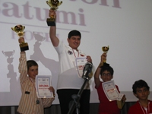
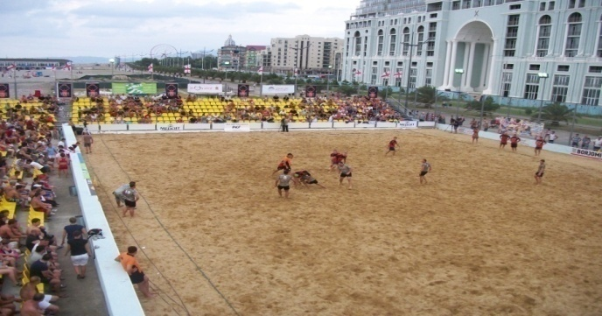
სპორტი
სპორტი
2010 წლის სპორტის პრიორიტეტული სახეობები
  ბერძნულ-რომაული და თავისუფალი ჭიდაობა
  მშვილდოსნობა
  ჭადრაკი
  ძიუდო
  ძალოსნობა
მნიშვნელოვანი ღონისძიებები
  ევროპის ჩემპიონატი ჭადრაკში 8-18 წლამდე ასაკი
  მეორე საერთაშორისო ტურნირი ქვიშის რაგბში უმაღლესი ლიგის გუნდებს შორის
  პირველი ეროვნული ჩემპიონატი ”ჭიდაობა ქვიშაზე”
  მე-16 ტრადიციული საერთაშორისო ტურნირი მშვილდოსნობაში

Slide 29
სპორტი
სპორტი
სპორტში მიღწეული შედეგები
საქართველოს ეროვნული ჩემპიონატი
  I ადგილი – 29 სპორტსმენი, II ადგილი – 24 სპორტსმენი, III ადგილი – 39 სპორტსმენი
საქართველოს ჩემპიონატი (ახალგაზრდები)
  I ადგილი – 38 სპორტსმენი, II ადგილი – 22 სპორტსმენი, III ადგილი – 27 სპორტსმენი
საქართველოს ჩემპიონატი (ჭაბუკები)
  I ადგილი – 24 სპორტსმენი, II ადგილი – 12 სპორტსმენი, III ადგილი – 22 სპორტსმენი
საჭადრაკო ოლიმპიადა
  III ადგილი (გუნდური) – 1 სპორტმენი (სალომე მელია)
მსოფლიო ჩემპიონატი (ახალგაზრდები)
  III ადგილი – 3 სპორტსმენი
მსოფლიო თასი
  I ადგილი – 2 სპორტსმენი, II ადგილი – 2 სპორტსმენი, III ადგილი – 2 სპორტსმენი
ევროპის ჩემპიონატი
  I ადგილი – 1 სპორტსმენი, II ადგილი – 4 სპორტსმენი, III ადგილი – 11 სპორტსმენი
მსოფლიოს ბავშვთა ოლიმპიური თამაშები
  III ადგილი - 1 სპორტსმენი
Notes:
ჩასაშლელია რაში არიან ჩემპიონები

Slide 30
სპორტი
პრიორიტეტული მიმართულებები
საკანონმდებლო ბაზის სრულყოფა
პროფესიული სპორტის განვითარება
  წახალისების სისტემის სრულყოფა
  ინფრასტუქტურის განვითარება
  ადგილობრივი და საერთაშორისო სპორტული ღონისძიებების ორგანიზება
  მწვრთნელთა კვალიფიკაციის ამაღლება
სპორტისა და ჯანსაღი ცხოვრების წესის პოპულარიზაცია
  ინფრასტუქტურის განვითარება
  ადგილობრივი და საერთაშორისო სპორტული ღონისძიებების ორგანიზება
ახალგაზრდული ინიციატივების მხარდაჭერა
  ახალგაზრდული პროექტების შემუშავება და განხორციელება
  არაფორმალური და სამოქალაქო განათლების ხელშეწყობა
Notes:
ჩასაშლელია რაში არიან ჩემპიონები

Slide 31
გმადლობთ ყურადღებისათვის!

